Slide 1
AI Agent
on Databricks KB PBAgent PoC
2025/04
Databricks Korea
Notes:
안녕하세요. 오늘은 데이터브릭스의 데이터 인테리전스 플렛폼에서의 Genenrative AI 에 대해 설명 드리겠습니다.
오늘 전달드릴 세션은 현재 많이 이야기 되고 있는 GenAI와 현실적인 어려움들 그리고 Databricks가 제공하는 GenAI 관련 기술들에 대해 말씀드리도록 하겠습니다.

Slide 2
목차 (이하 WIP)
PoC 개요
PoC 구현 내용
PoC 아키텍처
ETL 파이프라인
데이터 거버넌스
데이터 서빙 (feat. LakeBase)
BI 연동 (w/ PowerBI)
Mosaic AI 기능 소개 (for this PoC)
데이터에서 AI 까지 매끄러운 연결
AI 거버넌스
Genie (+ review request, benchmark, …)
AI functions
Evaluation
PoC 결과 및 향후 고려사항

Slide 3
POC 개요
PoC 목적
RAG 기반의 LLM 구현 과정 및 RAG 기능에 대한 평가
테스트 시나리오
다양한 문서의 전처리 과정 확인 (pdf, hwp, doc, docx 등)
문서 기반 지식검색 성능 평가 (준비한 질의를 채팅 UI 창을 통해 질의하면 LLM에서 생성하는 답변 기준으로 테스트)
요건 사항
문서 전처리 과정 구현과 커스터마이즈의 용이성
신규 문서 추가시 자동화된 파이프라인 구성
분석과 Audit을 위한 자동 로깅 (질의, 벡터 검색 결과, 프롬프트, LLM 응답 등)
모니터링, 대시보드, 심화 분석 환경 제공 (자동 로깅, 요청 수, 토큰 수, 예상 비용 등)

Slide 4
POC 구현
PoC 개발
기간 : 4/1 ~ 4/16 (실제 소요시간 12 시간)
참여 인원: 2명 (part time)
PoC 환경: 모델 서빙, 벡터 서치 등을 사용할 수 있는 지역의 데이터브릭스 워크스페이스 환경
사용 기술
데이터브릭스 플랫폼 기본 탑재 기능: 노트북 개발 환경, 프로세싱 클러스터, Workflow, mlflow, 벡터 서치, Model Serving
dbrx-instruct 파운데이션 모델: 데이터브릭스 자체 오픈소스 LLM 모델
Unity Catalog: 모델 등록과 거버넌스
Langchain
PoC 구현 관련 기술적 사항
개별 문서 형식에 맞춘 파싱 및 청킹의 미세 조정 작업은 지양
외부 OCR 솔루션이나 라이브러리를 쉽게 연동가능한 구조

Slide 5
PoC 구현 내용
Notes:
Catalog 랜딩 경로 볼륨 - d03 문서는 아직 색인되지 않은 상태
Workflow job - 랜딩 경로로 file arrival trigger ⇒ prep 노트북을 실행하도로 설정됨
Catalog 소스 테이블 > 케밥 > create vector search index 팝업 > vector search index 에 소스테이블과 DLT 파이프라인 , Rows indexed 확인
Gradio UI - 현 상태의 결과 확인 : 대고객시장연동매매율 적용대상 거래 중 본부 유선 승인 대상 거래는 // 대고객시장연동매매율의 범위는 누가 결정하는가?
Volume에 문서 추가 : d03 업로드 (run 시작까지 시간 소요) > new run 확인 > 노트북 처리상황 확인 (소요시간 - prep 코드 설명)
DBSQL query editor - Status, source 테이블에 입력 확인
Catalog - vector search index 의 Rows indexed 확인
Gradio UI - 현 상태의 결과 확인 : 대고객시장연동매매율 적용대상 거래 중 본부 유선 승인 대상 거래는 // 대고객시장연동매매율의 범위는 누가 결정하는가?

Slide 6




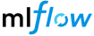
POC 아키텍처
데이터브릭스 기능
오픈소스
상용화 서비스
HWP
olefile
문서 관리용
Status Table
DOC/DOCX
Spire.Doc
PDF
이미지 기반 PDF
Layout Analyzer
문서 통합용
Source Table
텍스트 기반 PDF
pdfplumber
Lakeview
(대시보드)
Processed Table
Prompt Library
Vector Store
데이터 파이프라인
Inference Table
(Payload Table)
Similarity Search
Vector Index
Model Serving
원천 데이터
(On-prem)
DBRX-Instruct
Langchain RetrievalQA
프롬프트
엔지니어링
생성
OpenAI Embedding 모델
(External)
쿼리
프로세싱
쿼리
확장
Retrievers
웹 어플리케이션
(Gradio)
LLM 챗봇 파이프라인
Notes:
POC 전체 아키텍처입니다. 크게 데이터 파이프라인 부분과 챗봇 파이프라인으로 구성됩니다.
데이터 파이프라인은 원본 문서들이 클라우드 스토리지에 업로드되면 텍스트 추출과 청킹 등 전처리 과정을 거처 벡터 DB에 인덱싱 되는 과정입니다.
Gradio 로 간단한 웹앱을 만들어 챗봇을 테스트할 수 있도록 만들었습니다.
사용자가 자연어 질의를 던지면 쿼리를 확장하여 벡터 서치에 유사도 검색을 수행하고, 검색 결과를 프롬프트에 포함시켜 DBRX-instruct 모델에 질의를 던집니다.
이때 요청과 응답의 내용은 inference table에 자동 기록되어, 대시보드로 쉽게 확인할 수 있도록 만들었습니다.

Slide 7
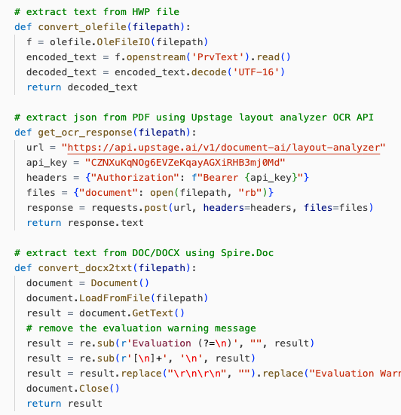
데이터 전처리 과정
데이터브릭스 기능
오픈소스
상용화 서비스
HWP
olefile
문서 관리용
Status Table
DOC/DOCX
Spire.Doc
PDF (이미지)
Layout Analyzer
문서 통합용
Source Table
PDF (텍스트)
pdfplumber
(새 포맷 문서)
(추출 library)
문서 파일에서 텍스트 추출 후 Delta 테이블에 저장
문서 포맷별 추출 라이브러리를 플러그인 가능
신규 문서만 증분 처리하도록 데이터 파이프라인 자동화

Slide 8

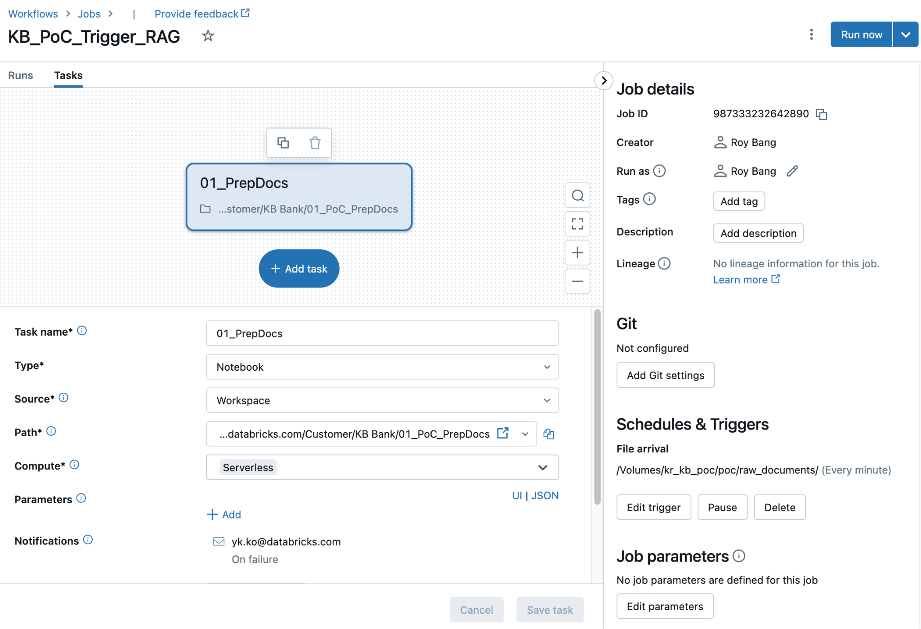






데이터 파이프라인 자동화
Workflows Job
status table
Delta Sync
Landing path
(cloud storage)
File arrival
Trigger
(every minute)
Databricks
Notebooks
source table
Vector
search
index
PDF
HWP
DOC
DOCX
Extracted
Text
랜딩 경로에 새 문서가 업로드되면 File arrival trigger가 이를 자동 감지하여 Job을 실행
해당 Job은 연결된 Notebook 코드를 실행하여, 파일 유형별로 파싱 및 청킹 처리 후 source 델타 테이블에 입력
Source 테이블에 입력된 document는 delta sync를 통해 자동으로 Vector Database에 인덱싱됨

Slide 9
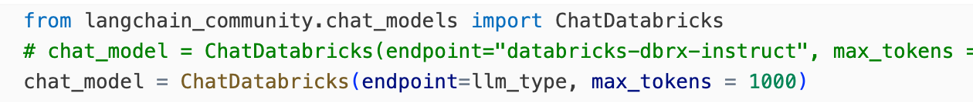
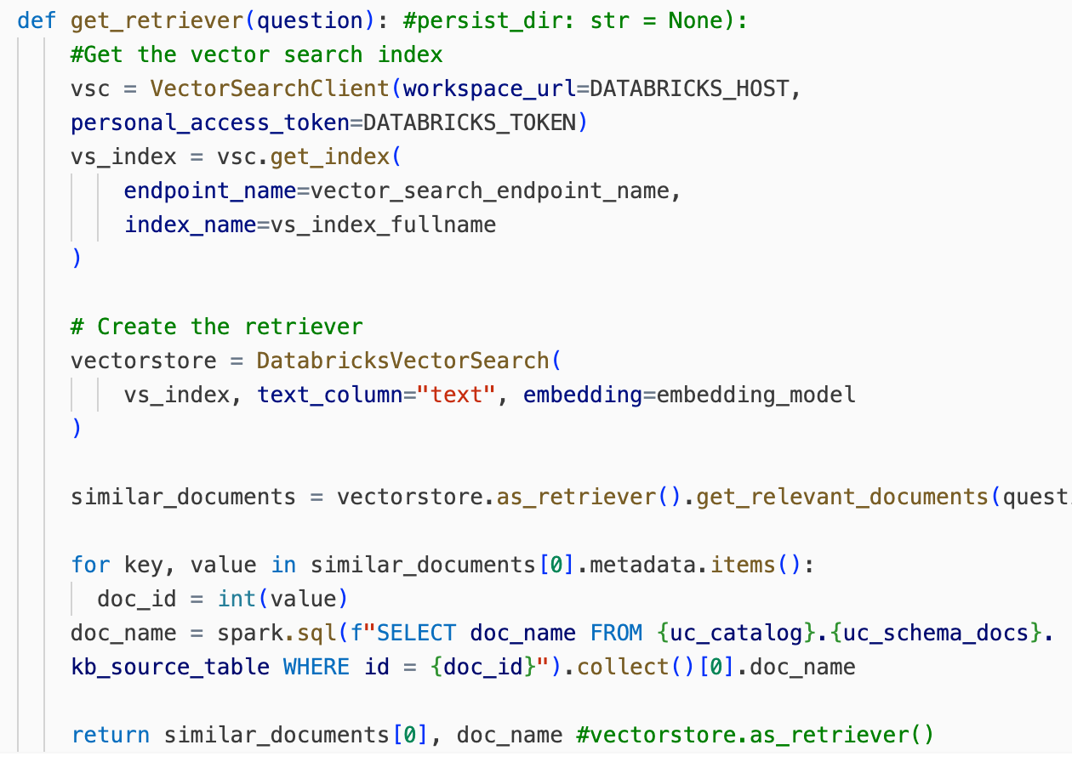
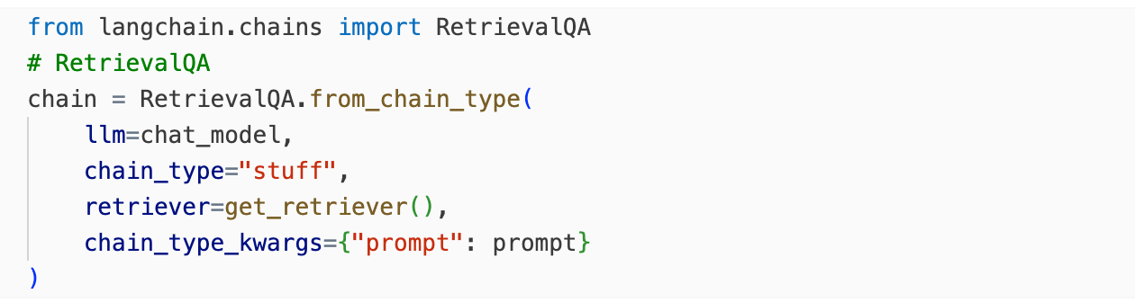
RAG 파이프라인 구성
데이터브릭스 기능
오픈소스
상용화 서비스
Lakeview
(대시보드)
Processed Table
Prompt Library
Vector Store
Inference Table
(Payload Table)
Model Serving
DBRX-Instruct
Langchain RetrievalQA
프롬프트
엔지니어링
생성
OpenAI 임베딩 모델
(외부)
쿼리
프로세싱
쿼리
확장
Retrievers
Chat 모델과 retriever, 프롬프트를 모두 제공하여, Langchain 으로 RetrievalQA chain 구성
생성한 Chain을 mlfow를 통해 Unity Catalog에 모델로 등록하고 모델 서빙으로 배포

Slide 10
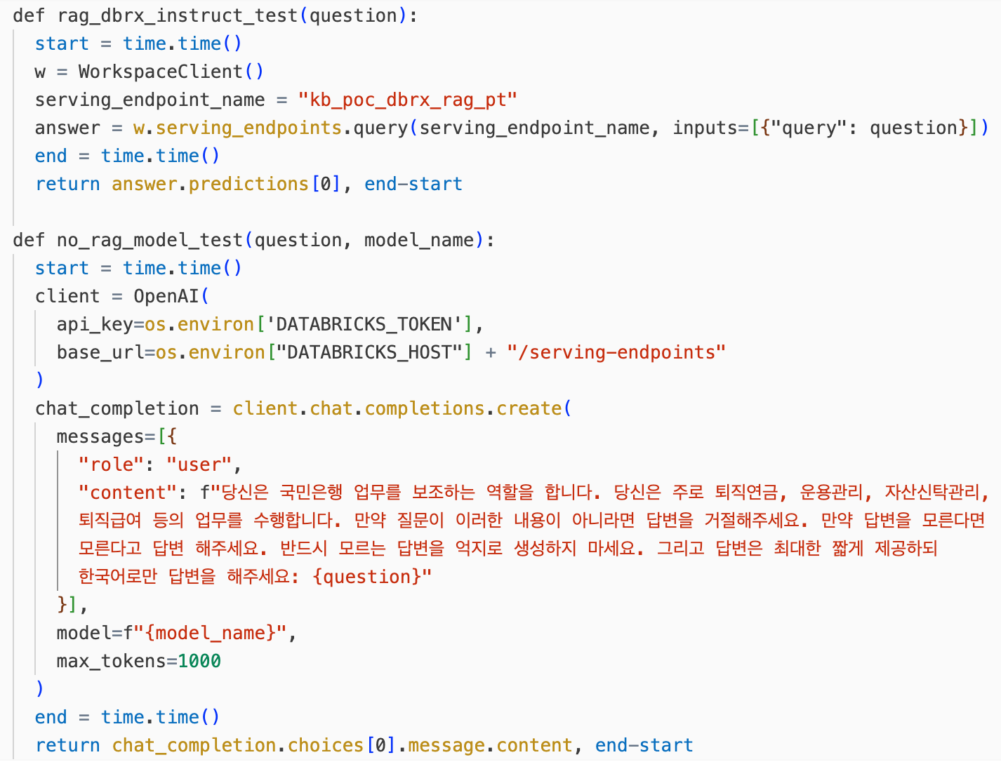
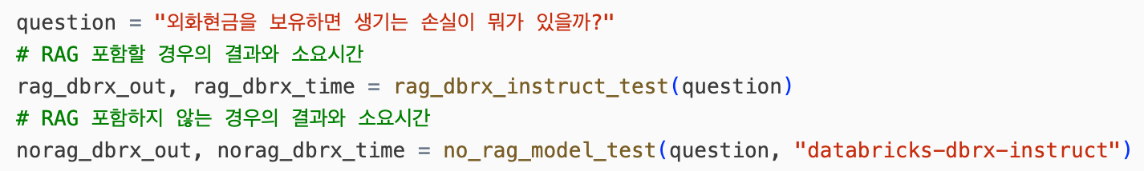
챗봇 테스트 - Code, Playground UI
동일한 파운데이션 모델을 기반으로 RAG 사용시와 미사용시의 결과 및 소요시간을 비교
Playground를 이용하여 웹UI에서도 쉽게 비교 가능
Notes:
이렇게 만들어진 챗봇을 테스트하는 코드입니다.
위에는 RAG를 이용한 엔드포인트에 쿼리하는 코드이고, 아래는 동일한 프롬프트로 RAG 없이 쿼리하는 코드입니다.
이 두 결과와 소요시간을 비교해 볼 수 있도록 했습니다.
데이터브릭스 플랫폼에서는 Playground UI를 통해 다양한 LLM 모델을 테스트하고 비교할 수 있습니다.

Slide 11
챗봇 테스트 - Gradio Application
Databricks 내 LLM 챗봇 어플리케이션을 운영하여 간단하게 테스트 가능

Slide 12
모니터링 및 Auditing
Databricks Provisioned Throughput으로 서빙되고 있는 모델은 질의문(query)과 답변(response)을 Inference Table로 자동 저장 가능
Inference Table을 분석하여 Auditing을 위한 Dashboard 운영 가능

Slide 13
데모 시연 및 평가
Notes:
Catalog 랜딩 경로 볼륨 - d03 문서는 아직 색인되지 않은 상태
Workflow job - 랜딩 경로로 file arrival trigger ⇒ prep 노트북을 실행하도로 설정됨
Catalog 소스 테이블 > 케밥 > create vector search index 팝업 > vector search index 에 소스테이블과 DLT 파이프라인 , Rows indexed 확인
Gradio UI - 현 상태의 결과 확인 : 대고객시장연동매매율 적용대상 거래 중 본부 유선 승인 대상 거래는 // 대고객시장연동매매율의 범위는 누가 결정하는가?
Volume에 문서 추가 : d03 업로드 (run 시작까지 시간 소요) > new run 확인 > 노트북 처리상황 확인 (소요시간 - prep 코드 설명)
DBSQL query editor - Status, source 테이블에 입력 확인
Catalog - vector search index 의 Rows indexed 확인
Gradio UI - 현 상태의 결과 확인 : 대고객시장연동매매율 적용대상 거래 중 본부 유선 승인 대상 거래는 // 대고객시장연동매매율의 범위는 누가 결정하는가?

Slide 14
데모 시나리오
현재 구성 확인
랜딩 경로에 아직 d03 문서가 없는 상태입니다.
랜딩 경로에 연결된 Workflow Job의 트리거를 확인합니다.
소스 테이블에 연결된 Vector search index 를 확인합니다. (Rows indexed)
Gradio 테스트 화면에서 샘플 질의로 현재의 답변을 확인합니다.
문서 추가 후 자동 처리 과정 확인
랜딩 경로에 신규 문서 d03 을 업로드합니다.
Workflow Job이 자동 트리거되어, 전처리 과정 후 소스 테이블에 입력됨을 확인합니다.
Vector search index 에 자동 sync되어 Rows indexed가 증가했음을 확인합니다.
Gradio 테스트 화면에서 d03 문서가 응답에 반영되었음을 확인합니다.
샘플 질의
대고객시장연동매매율 적용대상 거래 중 본부 유선 승인 대상 거래는?
대고객시장연동매매율의 범위는 누가 결정하는가?
Notes:
문서 전처리 과정 구현과 커스터마이즈의 용이성
신규 문서 추가시 자동화된 파이프라인 구성
분석을 위한 자동 로깅 (질의, 벡터 검색 결과, 프롬프트, LLM 응답 등)
모니터링, 대시보드, 심화 분석 환경 제공 (자동 로깅, 요청 수, 토큰 수, 예상 비용 등)

Slide 15
PoC 결과 및 개선점
PoC 결과
데이터브릭스 DI 플랫폼과 오픈소스를 이용하여 빠르게 PoC 구현 (2명이 총 12시간 작업)
기본 탑재된 Workflow 기능으로 데이터 파이프라인 자동화
기본 탑재된 mlflow 기능으로 모델 생성과 등록, 배포 과정을 쉽게 구현
RAG 구현을 위한 벡터 서치, 자동 sync, 모델 서빙 등의 기능을 기본 제공
Unity Catalog 로 모델 통합 관리 및 거버넌스 가능
질의 및 응답을 Inference table에 자동 로깅하여 분석, 운영, Audit에 쉽게 활용
추후 문서 포맷이나 전처리 로직 추가 필요시 쉽게 커스터마이즈 가능한 구조
개선 포인트
RAG를 위한 벡터 DB, 모델 서빙은 한국 리전에 도입을 준비 중
세분화된 문서 chunking 방법 이용 시 챗봇의 답변 성능 증대 가능
이미지 기반 PDF의 경우 OCR의 성능이 챗봇의 답변에 영향. 성능이 좋은 OCR 필요
Notes:
문서 전처리 과정 구현과 커스터마이즈의 용이성
신규 문서 추가시 자동화된 파이프라인 구성
분석을 위한 자동 로깅 (질의, 벡터 검색 결과, 프롬프트, LLM 응답 등)
모니터링, 대시보드, 심화 분석 환경 제공 (자동 로깅, 요청 수, 토큰 수, 예상 비용 등)

Slide 16


Notes:
In closing, I just wanted to say thank you again for the opportunity to discuss industry acceleration with you today.
I think this represents an exciting opportunity for our company, and we look forward to collaborating with you as we enter this next phase of our growth.

